Slide 1

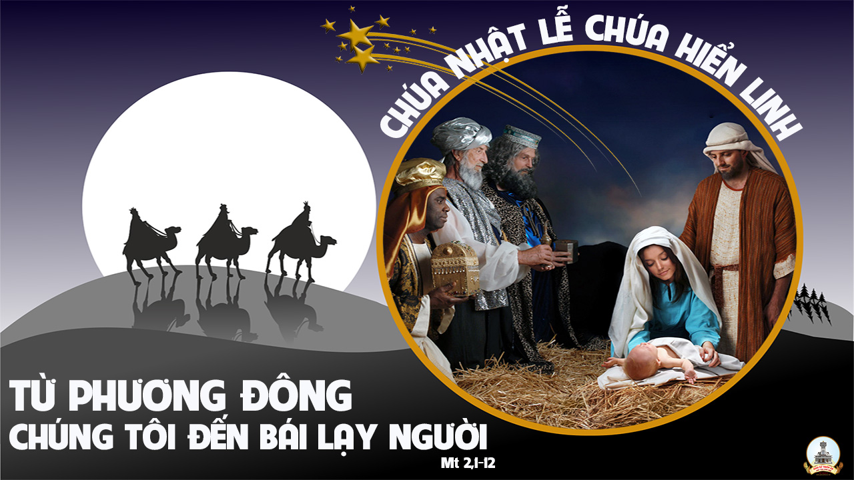

Slide 2
CA NHẬP LỄ
Ba Vua Phương Đông

Slide 3
Đk. Kìa xem trên trời lấp lánh vì sao, chỉ lối Ba Vua đến hang lừa sâu. Tiến lễ vật dâng Hài Nhi chí thánh, xuống cõi đời một đêm giá lạnh tối tăm .

Slide 4
Tk1. Mục đồng ơi! Ta hân hoan, cùng muôn dân đón Vua Bình an. Giáng trần cứu nhân độ thế, đem thái bình đến chốn lầm than.

Slide 5
Đk. Kìa xem trên trời lấp lánh vì sao, chỉ lối Ba Vua đến hang lừa sâu. Tiến lễ vật dâng Hài Nhi chí thánh, xuống cõi đời một đêm giá lạnh tối tăm .

Slide 6
Tk2. Kìa nhìn xem ánh sao đêm, từ phương Đông có ba vị vua. Đến tìm dâng của lễ, tôn kính Người với các lừa chiên.

Slide 7
Đk. Kìa xem trên trời lấp lánh vì sao, chỉ lối Ba Vua đến hang lừa sâu. Tiến lễ vật dâng Hài Nhi chí thánh, xuống cõi đời một đêm giá lạnh tối tăm .

Slide 8
Tk3. Người là Vua trên hết muôn vua, Người yêu thương hiến thân vì ta. Gánh tội thế nhân lầm lỗi, bao phúc lành xuống khắp ngàn dân.

Slide 10
KINH VINH DANH
Ca Lên Đi 2

Slide 11
Chủ tế: Vinh danh Thiên Chúa trên các tầng trời. Và bình an dưới thế, bình an dưới thế cho người thiện tâm.

Slide 12
Chúng con ca ngợi Chúa. Chúng con chúc tụng Chúa. Chúng con thờ lạy Chúa. Chúng con tôn vinh Chúa. Chúng con cảm tạ Chúa vì vinh quang cao cả Chúa.

Slide 13
Lạy Chúa là Thiên Chúa, là Vua trên trời, là Chúa Cha toàn năng. Lạy Con Một Thiên Chúa, Chúa Giê-su Ki-tô.

Slide 14
Lạy Chúa là Thiên Chúa, là Chiên Thiên Chúa, là Con Đức Chúa Cha. Chúa xoá tội trần gian, xin thương, xin thương, xin thương xót chúng con.

Slide 15
Chúa xoá tội trần gian, Xin nhận lời chúng con cầu khẩn. Chúa ngự bên hữu Đức Chúa Cha, xin thương, xin thương, xin thương xót chúng con.

Slide 16
Vì lạy Chúa Giê-su Ki-tô, chỉ có Chúa là Đấng Thánh, chỉ có Chúa là Chúa, chỉ có Chúa là Đấng Tối Cao, cùng Đức Chúa Thánh Thần trong vinh quang Đức Chúa Cha. A-men. A-men.

Slide 17
KINH VINH DANH

Slide 18
Chủ tế: Vinh danh Thiên Chúa trên các tầng trời.
A+B: Và bình an dưới thế cho người thiện tâm.

Slide 19
A: Chúng con ca ngợi Chúa.
B: Chúng con chúc tụng Chúa.
A: Chúng con thờ lạy Chúa.
B: Chúng con tôn vinh Chúa.

Slide 20
A: Chúng con cảm tạ Chúa vì vinh quang cao cả Chúa.
B: Lạy Chúa là Thiên Chúa, là Vua trên trời, là Chúa Cha toàn năng.

Slide 21
A: Lạy con một Thiên Chúa, Chúa Giêsu Kitô.
B: Lạy Chúa là Thiên Chúa, là Chiên Thiên Chúa là Con Đức Chúa Cha.

Slide 22
A: Chúa xóa tội trần gian, xin thương xót chúng con.
B: Chúa xóa tội trần gian, xin nhậm lời chúng con cầu khẩn.

Slide 23
A: Chúa ngự bên hữu Đức Chúa Cha, xin thương xót chúng con.
B: Vì lạy Chúa Giêsu Kitô, chỉ có Chúa là Đấng Thánh.

Slide 24
Chỉ có Chúa là Chúa, chỉ có Chúa là đấng tối cao.
A+B: Cùng Đức Chúa Thánh Thần trong vinh quang Đức Chúa Cha.
Amen.

Slide 25

Bài đọc 1
Vinh quang của Đức Chúa chiếu toả trên ngươi.
Bài trích sách ngôn sứ I-sai-a.

Slide 26
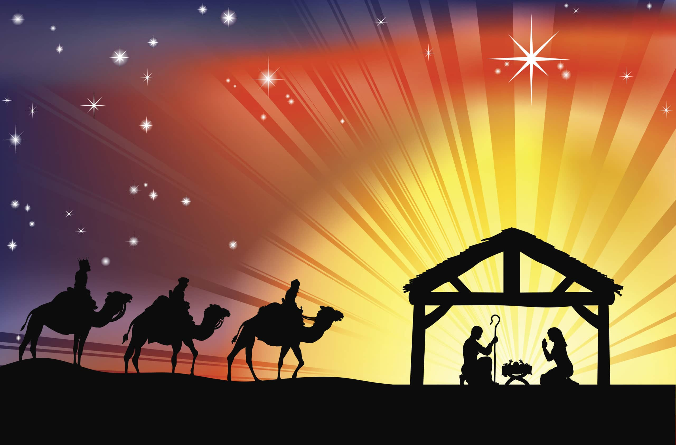
Thánh Vịnh 71
Lm Kim Long
03 Câu

Slide 27
Đk: Lạy Chúa, muôn dân khắp địa cầu cùng thờ kính Ngài

Slide 28
Pk1: Tâu Thượng Đế xin ban quyền binh cho tân vương, trao công lý trong tay hoàng tử,

Slide 29
Để Tân vương theo công lý xét xử dân Ngài, bênh quyền lợi kẻ khó nghèo luôn.

Slide 30
Đk: Lạy Chúa, muôn dân khắp địa cầu cùng thờ kính Ngài

Slide 31
Pk2: Vương triều sẽ luôn đua nở thắm hoa công minh, thiên thu mãi an ninh thịnh trị.

Slide 32
Người quản cai qua sông cái đến tận địa cầu, Qua biển này và tới biển kia.

Slide 33
Đk: Lạy Chúa, muôn dân khắp địa cầu cùng thờ kính Ngài

Slide 34
Pk3: Ai nghèo khó khấn vái Ngài sẽ luôn thương nghe, ra tay cứu con dân cùng khổ.

Slide 35
Chạnh lòng thương ai nguy khốn bé nhỏ đơn hèn. Dân bần cùng Người tế độ cho

Slide 36
Đk: Lạy Chúa, muôn dân khắp địa cầu cùng thờ kính Ngài

Slide 37
Pk4: Danh Người sẽ chói sáng cùng thái dương lan xa, qua muôn kiếp muôn năm trường cửu.

Slide 38
Nhờ Tôn Danh muôn dân cõi thế được chúc lành, thiên hạ cùng cầu phúc Người luôn.

Slide 39
Đk: Lạy Chúa, muôn dân khắp địa cầu cùng thờ kính Ngài

Slide 40
LLLLEG

Slide 41
Bài đọc 2
Nay mầu nhiệm được mặc khải là các dân ngoại được cùng thừa kế gia nghiệp.
Bài trích thư của thánh Phao-lô tông đồ gửi tín hữu Ê-phê-xô.

Slide 42
Allrluia-alleluia: Chúng tôi đã thấy ngôi sao của Người ở phương Đông, và chúng tôi đến để triều bái người. Alleluia.

Slide 43
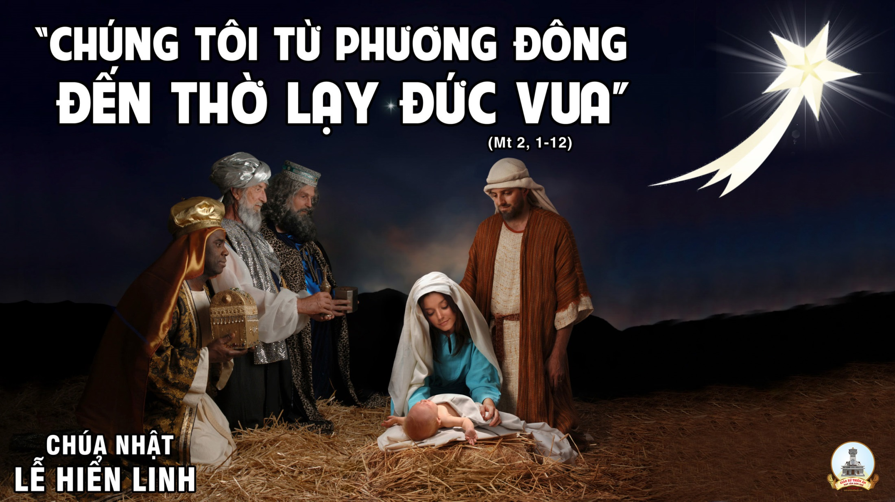

Slide 44
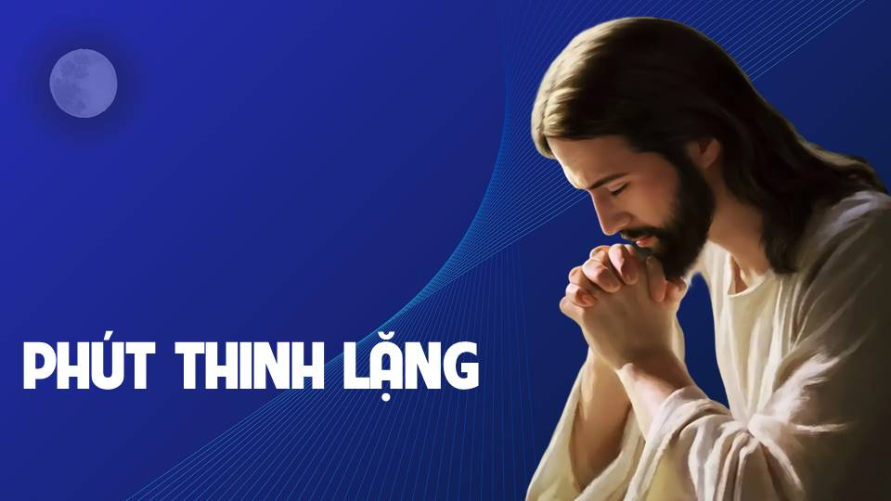


Slide 45
KINH TIN KÍNH

Slide 46
Tôi tin kính một Thiên Chúa là Cha toàn năng, Đấng tạo thành trời đất, muôn vật hữu hình và vô hình. Tôi tin kính một Chúa Giêsu Kitô, Con Một Thiên Chúa,

Slide 47
Sinh bởi Đức Chúa Cha từ trước muôn đời. Người là Thiên Chúa bởi Thiên Chúa, Ánh Sáng bởi Ánh Sáng, Thiên Chúa thật bởi Thiên Chúa thật,

Slide 48
được sinh ra mà không phải được tạo thành, đồng bản thể với Đức Chúa Cha: nhờ Người mà muôn vật được tạo thành. Vì loài người chúng ta và để cứu độ chúng ta,

Slide 49
Người đã từ trời xuống thế. Bởi phép Đức Chúa Thánh Thần, Người đã nhập thể trong lòng Trinh Nữ Maria, và đã làm người.
(cuối đầu)

Slide 50
Người chịu đóng đinh vào thập giá vì chúng ta, thời quan Phongxiô Philatô; Người chịu khổ hình và mai táng, ngày thứ ba Người sống lại như lời Thánh Kinh.

Slide 51
Người lên trời, ngự bên hữu Đức Chúa Cha, và Người sẽ lại đến trong vinh quang để phán xét kẻ sống và kẻ chết, Nước Người sẽ không bao giờ cùng.

Slide 52
Tôi tin kính Đức Chúa Thánh Thần là Thiên Chúa và là Đấng ban sự sống, Người bởi Đức Chúa Cha và Đức Chúa Con mà ra,

Slide 53
Người được phụng thờ và tôn vinh cùng với Đức Chúa Cha và Đức Chúa Con: Người đã dùng các tiên tri mà phán dạy. Tôi tin Hội Thánh duy nhất, thánh thiện, công giáo và tông truyền.

Slide 54
Tôi tuyên xưng có một Phép Rửa để tha tội. Tôi trông đợi kẻ chết sống lại và sự sống đời sau. Amen.

Slide 55
Lời Nguyện Tín Hữu
Anh chị em thân mến, hôm nay các nhà chiêm tinh đến Bê-lem tôn thớ Đấng cứu chuộc nhân loại. Cùng với các ngài, chúng ta thờ lạy Chúa Hài Đồng và dâng lên người những lời nguyện xin tha thiết của chúng ta

Slide 56

CA Dâng Lễ
Lễ Vật Dâng Chúa
Lễ Vật Dâng Chúa

Slide 57
Tk1: Con chẳng có vàng, cũng chẳng có mộc dược, và không có nhũ hương. Con chỉ có con tim chân thành thờ lạy Chúa, mến thương Chúa muôn đời.

Slide 58
Đk: Dâng dâng lên, tâm hồn giá lạnh đêm đông. Dâng dâng lên cảm tạ hồng ân cứu rỗi. Dâng dâng lên muôn lời chúc tụng ngợi ca. Dâng dâng lên, lòng tri ân Chúa muôn đời (dâng dâng lên)

Slide 59
Tk2: Máng cỏ đơn nghèo, Chúa ngủ rất hiền hòa để quên bao tuyết sương. Con người có hay chăng sao đành thờ ơ quá, đắm say giấc điệp vàng.

Slide 60
Đk: Dâng dâng lên, tâm hồn giá lạnh đêm đông. Dâng dâng lên cảm tạ hồng ân cứu rỗi. Dâng dâng lên muôn lời chúc tụng ngợi ca. Dâng dâng lên, lòng tri ân Chúa muôn đời (dâng dâng lên)

Slide 61
Tk2: Xin được dâng về ly rượu thắm nồng nàn cùng dâng tấm bánh thơm. Xin tỏ trước tôn nhan muôn lời ngợi khen Chúa giáng sinh xuống cõi đời

Slide 62
Đk: Dâng dâng lên, tâm hồn giá lạnh đêm đông. Dâng dâng lên cảm tạ hồng ân cứu rỗi. Dâng dâng lên muôn lời chúc tụng ngợi ca. Dâng dâng lên, lòng tri ân Chúa muôn đời (dâng dâng lên)

Slide 64
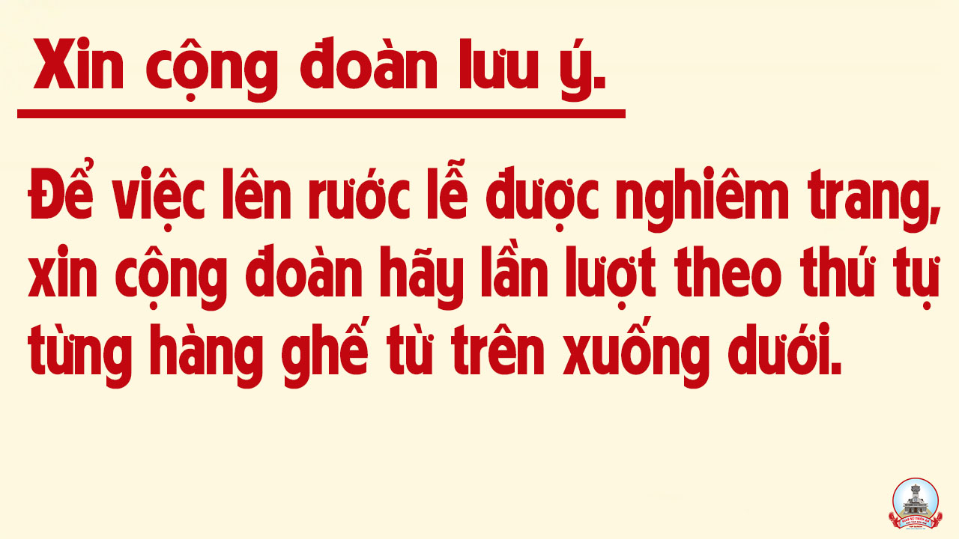

Slide 66
Ca Nguyện Hiệp Lễ
Theo Ánh Sao

Slide 67
Tk1. Chúa Ngôi Hai sinh tại Bê-lem, giữa bầu trời đêm đông giá rét. Mọi người đâu ai hay biết, cuộn mình trong giấc ngủ ngon. Theo ánh sao Ba Vua tìm về, hỏi Vua dân Do Thái mới sinh ở đâu, chỉ cho tôi đến thờ bái Ngài.

Slide 68
ĐK. Ngày xưa Ba Vua dâng Chúa, vàng ròng, nhủ hương, mộc dược. Ngày nay con biết dâng Ngài gì đây? Dâng lên Ngài đời con, giữa thế trần lầm than, dâng lên Ngài niềm tin yêu mến cậy trông.

Slide 69
Tk2. Chúa cho tôi ơn lộc vô biên, giữa người đời đam mê kiếp sống. Từng ngày đi trong đêm tối, để rồi vui bước rạng đông. Theo ánh sao năm xưa soi đường, nhận ra đâu Thiên Ý vẫn đang gọi ta, lòng vâng theo Ý Ngài đến cùng.
( Nữ )

Slide 70
ĐK. Ngày xưa Ba Vua dâng Chúa, vàng ròng, nhủ hương, mộc dược. Ngày nay con biết dâng Ngài gì đây? Dâng lên Ngài đời con, giữa thế trần lầm than, dâng lên Ngài niềm tin yêu mến cậy trông.

Slide 71
Tk3. Chúa năm xưa sinh tại Bê-lem, giữa bò lừa không chăn chiếu ấm. Mục Đồng vây quanh ca hát, người đời sao mãi lặng câm. Con khấn xin như sao soi đường, gọi nhân gian mau đến viếng thăm Hài Nhi, quỳ dâng lên tiếng lòng ấm êm.

Slide 72
ĐK. Ngày xưa Ba Vua dâng Chúa, vàng ròng, nhủ hương, mộc dược. Ngày nay con biết dâng Ngài gì đây? Dâng lên Ngài đời con, giữa thế trần lầm than, dâng lên Ngài niềm tin yêu mến cậy trông.

Slide 73
Tk4. Chúa Ngôi Hai chỉ vì yêu ta. Xuống làm người trong đêm giá buốt. Để rồi hôm nao đã chết, mình trần như kẻ tội nhân. Con khấn xin như sao soi đường, nguyện ra đi soi sáng khắp nơi trần gian, để muôn dân thấy lòng Chúa Thương.

Slide 74
ĐK. Ngày xưa Ba Vua dâng Chúa, vàng ròng, nhủ hương, mộc dược. Ngày nay con biết dâng Ngài gì đây? Dâng lên Ngài đời con, giữa thế trần lầm than, dâng lên Ngài niềm tin yêu mến cậy trông.

Slide 76
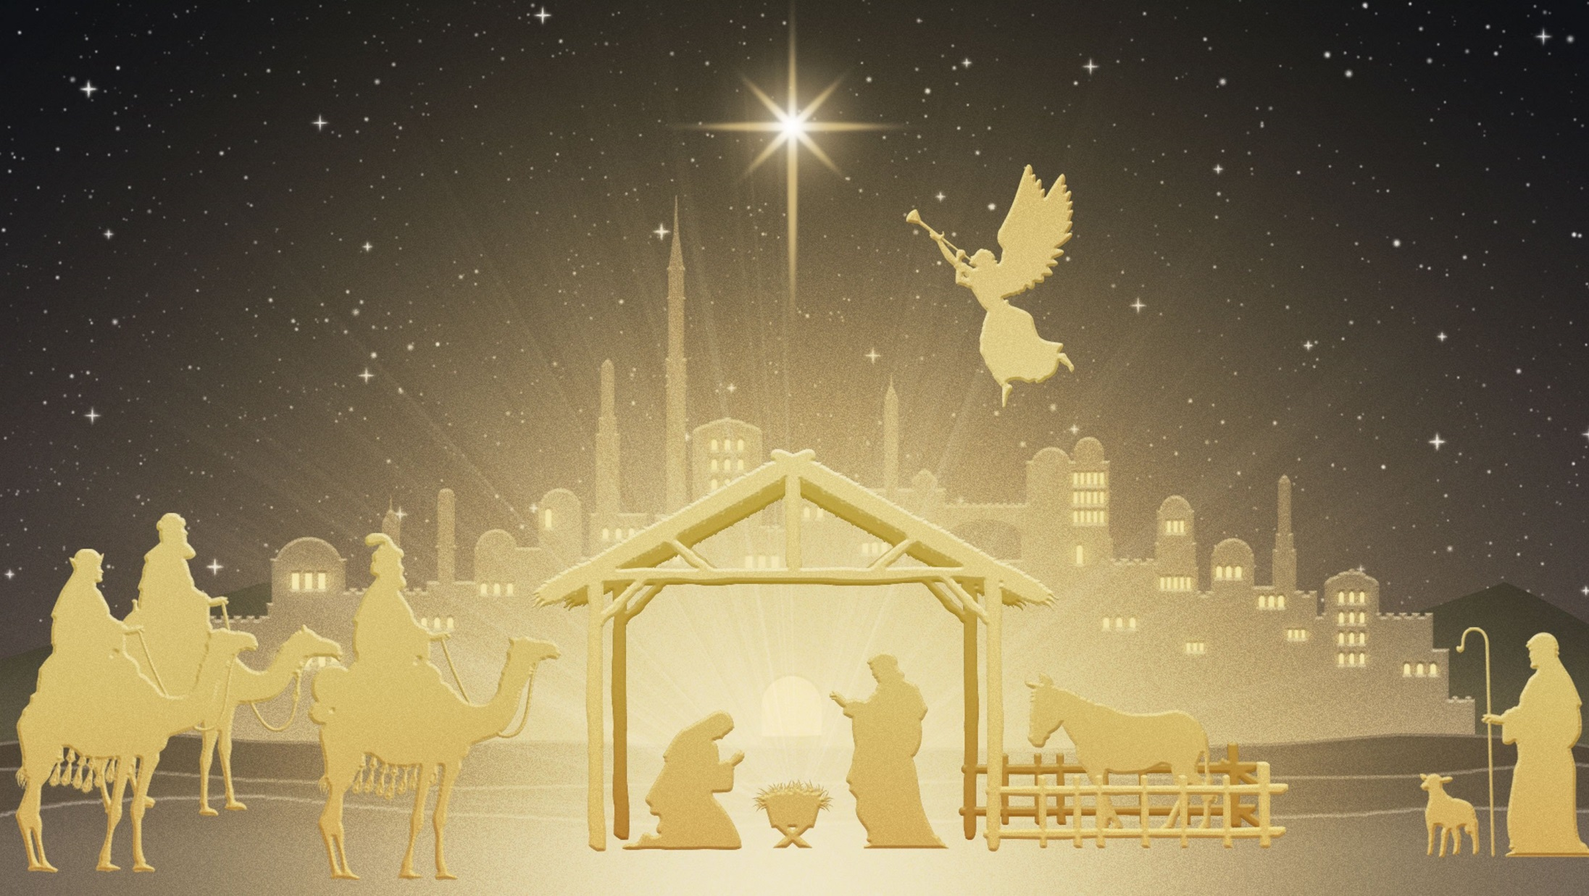

Slide 77
Ca Kết Lễ
Ngày Ánh Sáng

Slide 78
Đk: hôm nay muôn dân đã được thấy ánh sáng. Hôm nay thiên chúa đến viếng thăm dân người.

Slide 79
Người là vua uy quyền, là vua vinh quang, là vua thái bình, là vua muôn đời.

Slide 80
Tk1: sự sống đã bừng lên, sự sáng đã lan tràn khắp nơi. Trần thế xưa nay chìm trong u tối đã tìm thấy ánh quang muôn đời.

Slide 81
Đk: hôm nay muôn dân đã được thấy ánh sáng. Hôm nay thiên chúa đến viếng thăm dân người.

Slide 82
Người là vua uy quyền, là vua vinh quang, là vua thái bình, là vua muôn đời.

Slide 83
Tk2: người đã đến trần gian, sinh giữa chốn hang lừa khó khăn. Này chính ðấng ngàn dân trông ngóng đến giải thoát chúng sinh mê lầm.

Slide 84
Đk: hôm nay muôn dân đã được thấy ánh sáng. Hôm nay thiên chúa đến viếng thăm dân người.

Slide 85
Người là vua uy quyền, là vua vinh quang, là vua thái bình, là vua muôn đời.

